Slide 1
CHÀO MỪNG CÁC EM ĐẾN VỚI LỚP HỌC

Slide 2
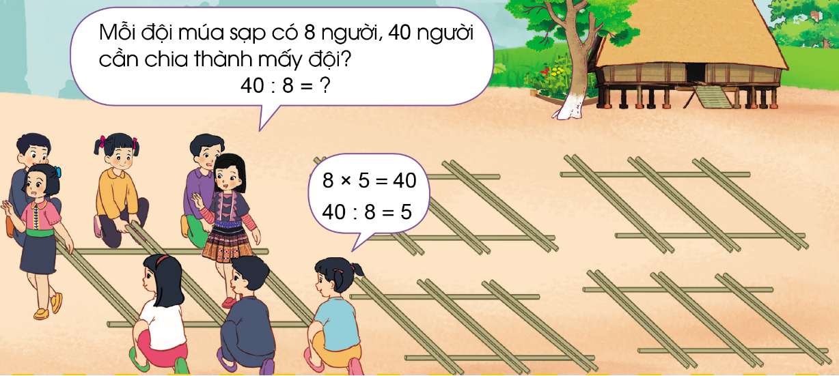
KHỞI ĐỘNG
?

Slide 3
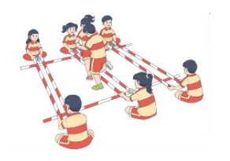
Ta có: $40 : 8 = 5$
Vậy có thể chia thành 5 đội.

Slide 4
BẢNG CHIA 8

Slide 5
Thực hiện các phép tính sau
$$8 :8=$$
$$1$$
$$48 :8=$$
$$6$$
$$16 :8=$$
$$2$$
$$56 :8=$$
$$7$$
$$24 :8=$$
$$3$$
$$64 :8=$$
$$8$$
$$32 :8=$$
$$4$$
$$72 :8=$$
$$9$$
$$40 :8=$$
$$5$$
$$80 :8=$$
$$10$$

Slide 6
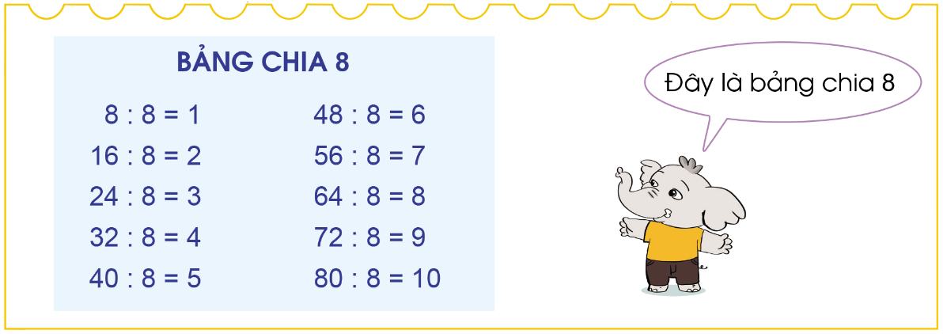
Bảng chia 8

Slide 7
TRÒ CHƠI
“TAY NHANH TAY NHANH”
$$16 :8=$$
$$2$$
$$48 :8=$$
$$6$$
$$40 :8=$$
$$5$$
$$56 :8=$$
$$7$$
$$64 :8=$$
$$8$$
$$72 :8=$$
$$9$$

Slide 8
LUYỆN TẬP
Bài 1: Tính nhẩm
$$24 :8=$$
$$3$$
$$56 :8=$$
$$7$$
$$40 :8=$$
$$5$$
$$16 :8=$$
$$2$$
$$8 :8=$$
$$1$$
$$64 :8=$$
$$8$$
$$32 :8=$$
$$4$$
$$72 :8=$$
$$9$$
$$48 :8=$$
$$6$$

Slide 9
Bài 2: Tính
$$8×4$$
$$=32$$
$$8×7$$
$$=56$$
$$8×6$$
$$=48$$
$$32 :8$$
$$=4$$
$$56 :8$$
$$=7$$
$$48 :8$$
$$=6$$
$$32 :4$$
$$=8$$
$$56 :7$$
$$=8$$
$$48 :6$$
$$=8$$

Slide 10
Bài 3: Số?
Số đã cho | 16 | 64 | 72 | 80
Giảm số đã cho đi 8 lần | ? | ? | ? | ?
2
8
9
10

Slide 11
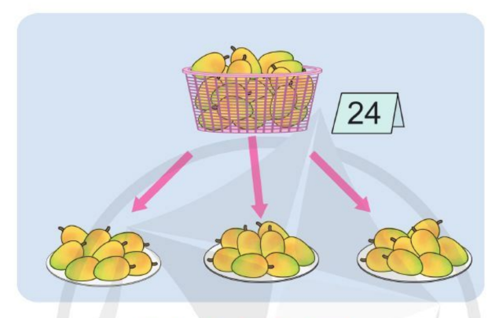
Bài 4: Quan sát tranh, nêu phép chia thích hợp
24
:
3
8

Slide 12
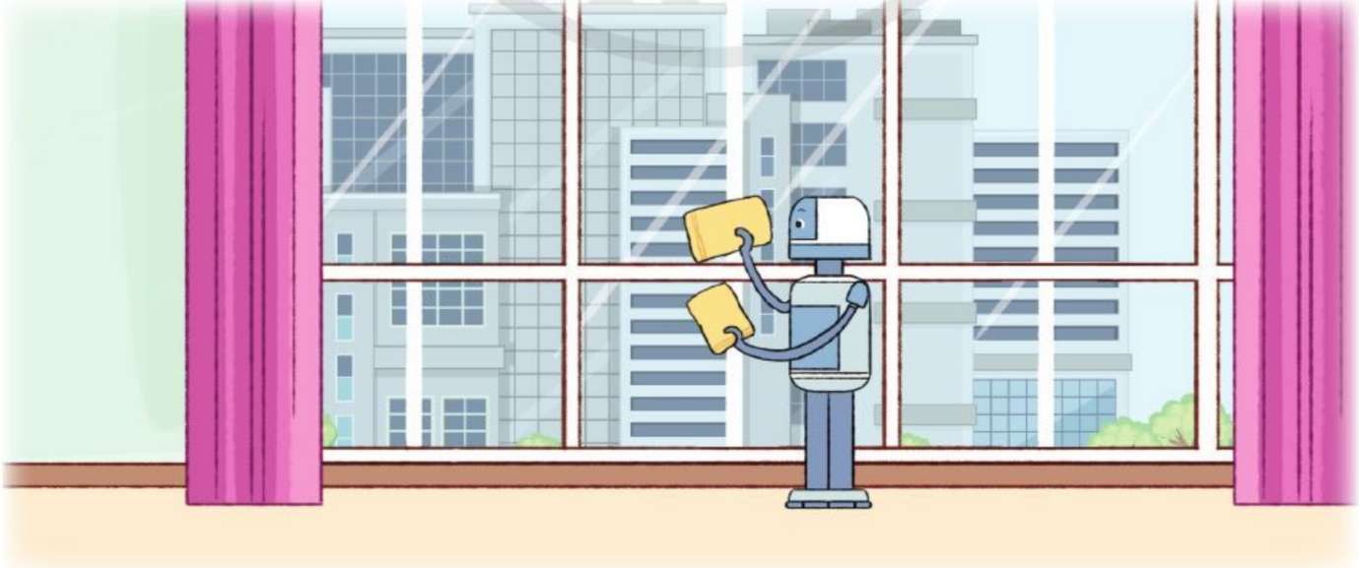
VẬN DỤNG
Bài 5: Để lau các cửa kính của một tòa nhà người ta phải làm trong 40 giờ mới xong. Nếu thay bằng một rô-bốt lau cửa kính thì thời gian giảm đi 8 lần. Hỏi rô-bốt hoàn thành việc lau cửa kính trong bao nhiêu giờ?

Slide 13
Lời giải
Rô-bốt hoàn thành việc lau cửa kính trong số giờ là:
40 : 8 = 5 (giờ)
Đáp số: 5 giờ.

Slide 14
DẶN DÒ VỀ NHÀ
Học lại Bảng chia 8, đọc cho người thân.
Đố mọi người trong gia đình xem ai đọc thuộc Bảng chia 8.
Tìm tình huống thực tế liên quan đến phép chia trong Bảng chia 8, hôm sau chia sẻ với các bạn.

Slide 15
HẸN GẶP LẠI CÁC EM!

